Slide 1
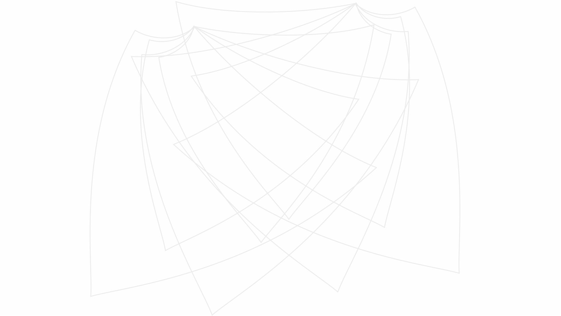

Slide 2
Polytechnické vzdělávání se zaměřením na tvorbu ŠAP/PA
Nabídka polytechnického vzdělávání
na PdF UP v Olomouci

Slide 3
Celoživotní vzdělávání na PdF UP
Nabídka celoživotního vzdělávání:
1. studium ke splnění kvalifikačních předpokladů
studium v oblasti pedagogických věd,
studium k rozšíření odborné kvalifikace,
2. studium ke splnění dalších kvalifikačních předpokladů
3. studium k prohlubování odborné kvalifikace

Slide 4
Oblasti polytechnického vzdělávání v rámci DVPP na PdF UP v Olomouci
Badatelsky orientované vzdělávání a jeho uplatnění ve středním školství
Digitální gramotnost ve výuce obecně technického předmětu na ZŠ
Dřevěné výrobky pro tvořivé žáky a učitele
Podpora resilience v rámci polytechnického vzdělávání a její souvislosti
Použití dotykového zařízení ve výuce na ZŠ a SŠ
Technická a informační výchova pro SŠ
Letní škola techniky (práce se dřevem, práce s kovy, práce s drobným materiálem, práce s konstrukčními stavebnicemi)

Slide 5
Další aktivity
Technická soutěž: zhotovení výrobku na dané téma z navrženého technického materiálu (kov, dřevo, plast a jiný materiál a jejich kombinace)
Příměstské tábory: technicky zaměřené
Klub technicky nadaných dětí (vzdělávací a zájmové aktivity pro žáky)
Aktivity PdF UP v rámci akce „Noc vědců“ (http://nocvedcu.upol.cz/)

Slide 6

Kontakt: Ing. Alena Opletalová, Ph.D.
proděkanka pro celoživotní vzdělávání
web: www.ccv.upol.cz
e-mail: alena.opletalova@upol.cz

